Slide 1

Eesti Meremuuseumi aasta Ameerika mägedel
Õnne Mets, kommunikatsioonijuht
onne@meremuuseum.ee

Slide 2

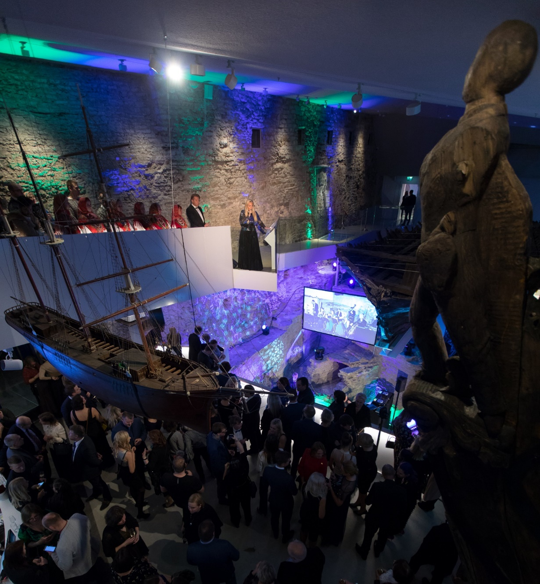
Suured sündmused
leiavad aset
28. novembril 2019 taasavame Paksu Margareeta. Aasta lõpuks 18 000 külastajat!
Ees ootas Meremuuseumi juubeliaasta
7. märtsil avasime Lennusadamas näituse “Ajalend sadamates” ja võõrustasime Antarktika projekti osalisi.

Slide 3
Ootamatu sulgemine
13. märtsil sulgesime uksed 15. maini
Ümber tuli teha muuseumi 2020. aasta eelarve.

Slide 4
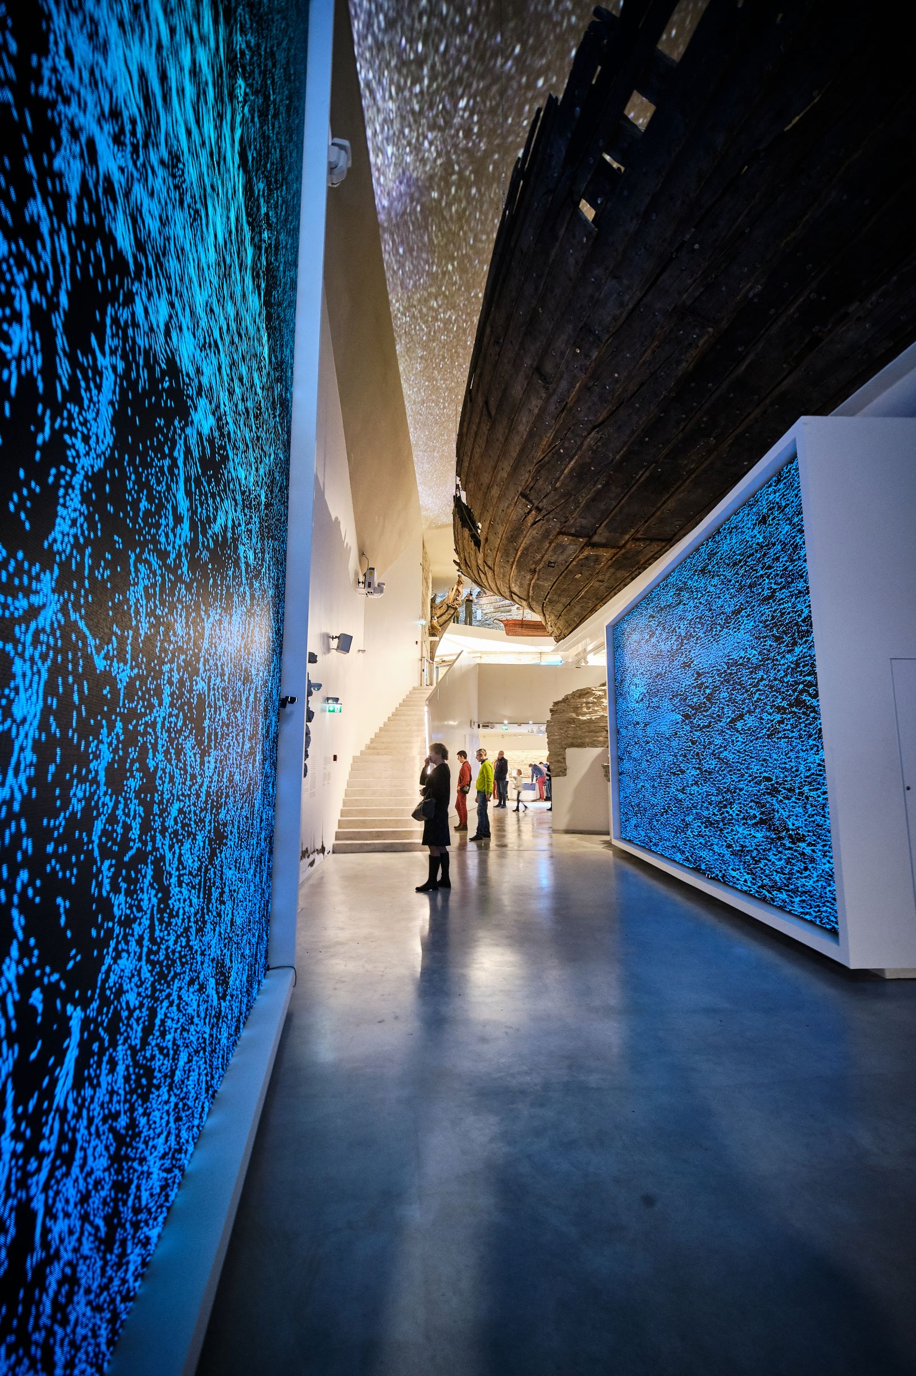
Positiivsed
võnked
Märtsi lõpus toimunud võidukas Kuldmuna finaal
Suvel jõudsid muuseumisse mööda maad reisinud turistid

Slide 5
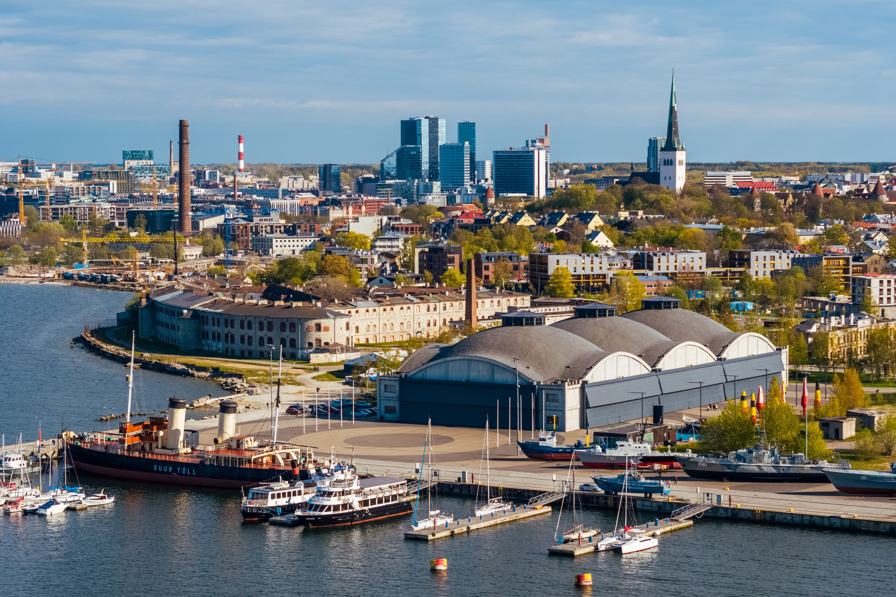
Vaiksem hooaeg
Sügisel taas vähem külastajaid.

Slide 6

Sündmusterohke
aastalõpp
16.10 avasime Lennusadamas näituse “Tundmatu ookean. Läänemeri maailmameres”
Auhinnad Paksule Margareetale:
Tallinna Turismitegu
Pimedate Liidu aasta tegu
Heritage in Motion
Aasta ehitusprojekt

Slide 7
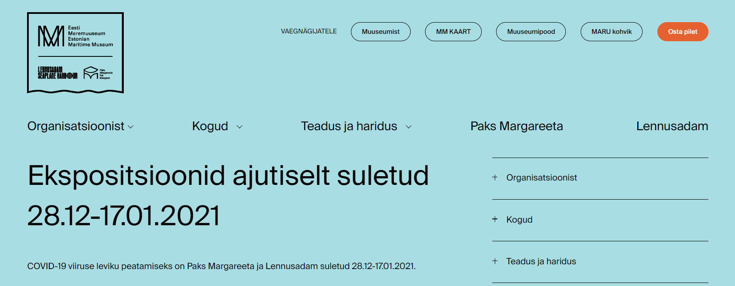

Slide 8

Positiivsed
uudised
Kultuurkapital tunnustas Eesti Meremuuseumit rahvakultuuri sihtkapitali muuseumi aastapreemiaga
Ilmumised seoses uue näitusega Bruno Linnebergist ja “Tundmatu ookean. Läänemeri maailmameres” näituse kogemuslood…

Slide 9
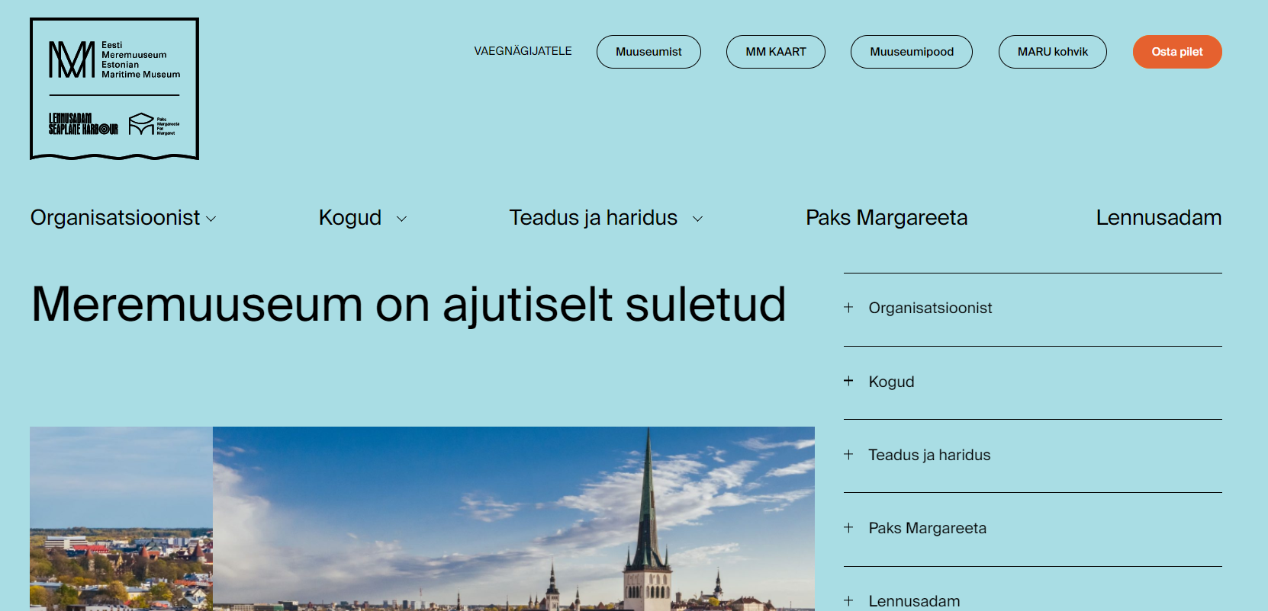

Slide 10

Väljatulemised on olnud erinevad
Infomüra, teadmatus ja kartus.
Õppetunnid (1)
Üleküllus veebis
Valitud tegevused koostöös portaalidega ja meisterdamisvideod. Kasutajagrupp on erinev.
Uus olukord hariduses
Digiüleküllus.

Slide 11
Sisetööd edenevad
Asendustööd ja tegevuste muutus.
Õppetunnid (2)
Oluline toetus ja infoliikumine
Rakendasime Töötukassa hüvitist ja Kultuuriministeeriumi toetust;
Töörahulolu uuring sisaldas küsimust eriolukorraaegse infoliikumise kohta.
Edasiseks
Toimunud näitusprojektide atraktiivne kuvamine veebis.

Slide 12
Tänan!

